Slide 1
(재)범부처신약개발사업단
(Korea Drug Development Fund)
사업 소개 및 현황
2012. 8. 14

Slide 2
목 차
I
사업 소개
II
RFP (Request for Proposal)
III
과제선정 및 운영
IV
사업현황
V
Q&A

Slide 3
I
사업 소개

Slide 4
사업추진 배경
개별부처별 신약개발 R&D 추진
범부처전주기신약개발사업
교과부
복지부
지경부
교과부·복지부 ·지경부
기초연구
임상시험
산업화
기초연구
임상시험
산업화
연구단계별 경계 존재
전주기적 연구개발지원
유사사업의 중복투자
각 부처 사업 연계
부처간 정보연계 부족
정보집중 및 공유
사업기간 불연속
유연한 연구기간 및 단계설정
우수성과의 사장
우수성과의 지속적 지원
부족한 연구비
현실적인 연구비 투자
2009.4~2009.11
· 관계부처 협의
2010.1~2010.6
· 전주기적 부처연계 신약개발사업 기획
2011.9
· 범부처전주기신약개발사업 착수

Slide 5




사업 목표
범부처전주기
신약개발사업
글로벌 신약 10개 이상을 개발할 수 있는 사업 추진 체계 구축
글로벌 시장에 진출가능한
신약 개발
○ 사업기간 : 2011.9 ~ 2020. 9
○ 총사업비 : 10,400억원 (정부 5,300억원, 민간 5,300원)
○ 사업규모 : 범부처전주기신약개발사업
○ 지원형태 : 출연 (민간참여 대응, Matching)
○ 시행주체 : 교육과학기술부, 지식경제부, 보건복지부 공동
(수행기관 : (재)범부처신약개발사업단)

Slide 6
사업 비전
지속적인 국가성장동력 엔진
학교/정부/기업
채널 형성
글로벌 신약개발
성공모델구축
신약개발
전문가 집단 형성
글로벌 신약 개발 국가 진입

Slide 7
R&D
(mm$)
개발단계 | 연구 | 비임상 | 임상 |  |  |  | FDA 리뷰 | 시장진입
 |  |  | 1상 | 2상a | 2상b | 3상
개발비용 | 5 | 5~10 | 5~10 | 10~15 | 15~25 | 40~100 | 5 | 100s
Academia
BIO Venture
Domestic Pharma
MNC
KDDF

Slide 8






Project Incubation
국가 인프라
SAB / MAB
Basic Scientists
Preclinical Scientists
Pharmaceutical Company
KDDF
Clinical Investigators

Slide 9
People Development
평가위원 workshop
○ 개최일정 : 연간 2회
○ 참석대상 : 신약개발 단계별 전문가
○ 개최목적 :
- 평가툴 개발 및 개선 작업
- 과제 선정평가, 마일스톤 평가로 분리 진행
사업단 운영 과제 평가 workshop
○ 개최일정 : 연간 2회 (8월, 2월 중)
○ 참석대상 : 과제책임자 및 연구원, 평가위원, 투심위원 등
○ 개최목적 :
- 과제 진행 점검
- 과제 애로사항, 지원요구 사항 논의 및 해결책 마련 등

Slide 10
People Development
Closed Forum
○ 개최일정 : 연간 4회
○ 참석대상 : 국내외 제약기업 및 신약개발 전문가 등
○ 개최목적 :
- 국내 신약개발연구 정보 교류 활성화
- 신약개발 성공 및 실패 사례 공유 등
Open Forum
○ 개최일정 : 연간 2회
○ 참석대상 : 산, 학, 연 신약개발 연구자 등
○ 개최목적 :
- 신약개발의 전반적인 이해도 제고
- 해외 기관(미국 FDA 등)들의 신약개발에 대한 정책과 절차 소개 등

Slide 11
Business Development
BIO Korea 참가
BIO USA 참가
○ BIO Korea를 통해
- 다방면의 신약개발 전문가들과
함께 신약개발 정보 교류
(MAB, SAB 참석)
○ BIO USA를 통해
- 해외 제약기업들에 우수 과제
소개와 연구협력, 투자유치 홍보
- 적극적인 교류를 통한
향후 지속적인 홍보 채널 마련 등

Slide 12
사업 연도별 투자계획
9년간 총 5,300억원
교과부·지경부·복지부
공동 펀딩
총 5,300억원

Slide 13
주요사업 추진경과 (2011년)
9. 9
· (재)범부처신약개발사업단 설립 완료 (사업착수)
9.20
· 제1회 이사회 개최 및 2011년도 사업 공고
9.26
· 범부처전주기신약개발사업 제1차 사업설명회
10.13 ~ 10.14
· 사업단 평가위원단 구성 및 제1차 워크샵 개최
10.26
· 사업단‘운영위원회(11명)’및 투자심의위원회(12명)’구성
10.19 ~ 23
· 2011년도 제1차 과제 선정 평가 및 투자심의
11.22
· (재)범부처신약개발사업단 출범식 개최 (국회도서관)
11.29
· 사업단 사무실 개소 (서대문구 미근동 소재 KT&G B/D 14층)
1.18 ~ 1.27
· 2011년도 제1차 협약대상 과제 협약 체결 (총 3개 과제)

Slide 14
사업 추진경과 (2012년 7월 현재)
1.20
· RFP 개정 (1차) 공고
2.10
· 제2차 평가위원 워크샵 개최
4.25
· 2011년 사업단 연차평가
5.31 ~ 6.1
· 제1차 국제 심포지움 개최
6.17 ~ 6.23
· 2012 BioUSA 참가
7.17
· RFP 개정 (2차) 공고

Slide 15
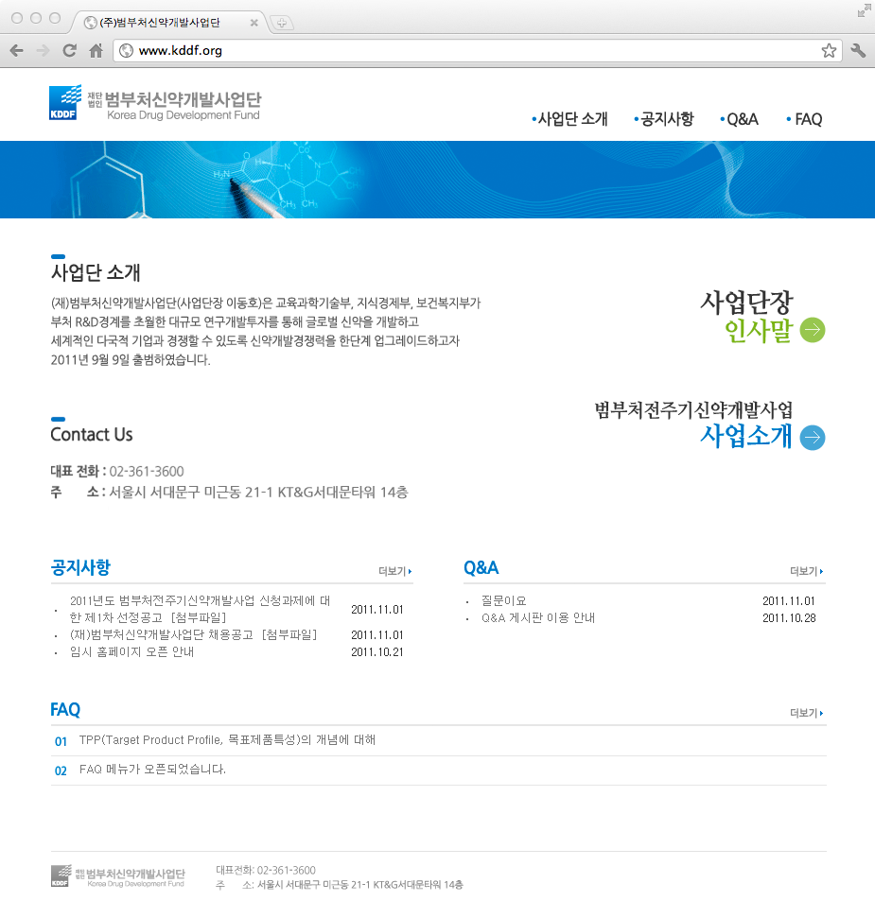
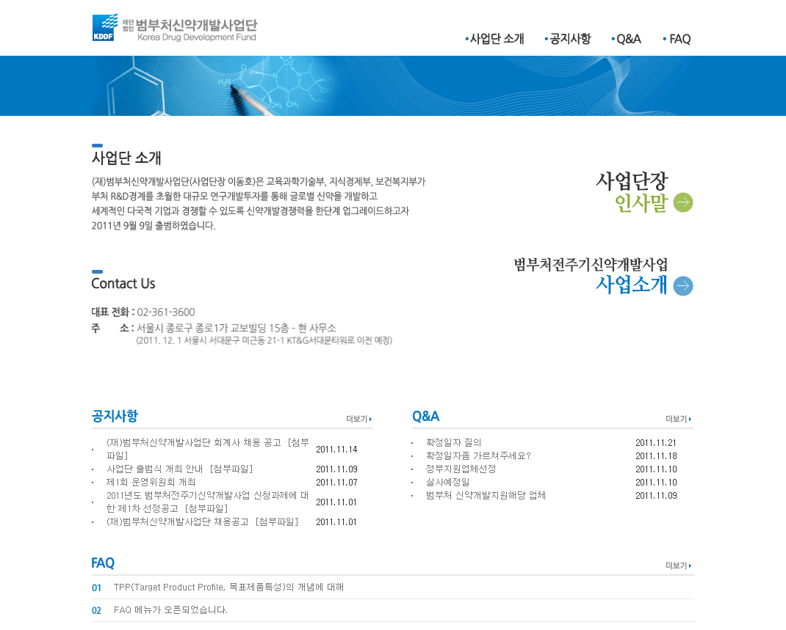

사업단 홈페이지
홈페이지 접속 URL :
www.kddf.org

Slide 16
RFP (Request for Proposal)
II

Slide 17
RFP 개정 현황
사업 공고 (주요내용)
(2011.9.20)
주요 연구개발 내용 | ○ 연구개발단계별 : 후보 물질, 허가용 비임상, 임상1상, 임상2상, 임상3상 ○ 글로벌 혁신신약 (합성, 바이오, 천연물) ※ 단, 개량 신약, 바이오시밀러는 제외 ※ 신규 타겟을 발굴하는 연구 내용은 제외
지원 대상 | ○ 주관연구기관은 기업, 바이오벤처, 대학(의료기관 포함), 정부출연 연구기관, 국ㆍ공립 연구소 모두 가능 ※ 임상개발단계는 주관연구기관을 기업 및 바이오벤처로 제한함.
접수기간 | ○ 매월 20일~말일(당일 오후 6시 까지)
특기 사항 | ○ 지원 기간 및 규모는 해당과제의 연구개발 단계별 마일스톤을 반영해야 함 ○ 주관연구기관의 부담금은 총 연구개발비의 50% 이상으로 하며, 그 중 90%는 현금으로 부담하여야함

Slide 18
RFP 개정 현황
제 1차 개정 (주요내용)
(2012.1.20)
연구개발 단계 | 총 연구개발비 중 민간부담 비율 | 민간부담 비율 중 현금 비율
선도물질 (선도물질 도출) 또는 후보물질 (선도물질 최적화 단계) | 50% 이상 | 50% 이상
개발과제 (전임상, 임상) | 50% 이상 | 90% 이상
제 2차 개정 (주요내용)
(2012.7.17)
연구개발 단계 |  | 총 연구개발비 중 민간부담 비율 | 민간부담 비율 중 현금 비율
선도물질 (선도물질 도출) 또는 후보물질 (선도물질 최적화 단계) | 학교 및 정부출연연구소 단독* | 면제
 | 기업이 주관 또는 참여 | 50% 이상 | 50% 이상
* 기업의 참여가 없는 경우

Slide 19
III
과제선정 및 운영

Slide 20
신규 과제 선정_과정
과제접수
KDDF
서면평가
코드화 과제계획서 사전 송부
REPORT 1
평가위원회
외부위촉전문위원
발표평가
REPORT 2
KDDF 전문위원,
외부위촉전문위원
실사
코드화 과제계획서 사전 송부
REPORT 3
투자심의위원회
외부위촉전문위원
REPORT 1, 2, 3
투자심의
KDDF
마일스톤/예산 조정
KDDF
협약

Slide 21
신규 과제 선정_과정
과제접수
KDDF
서면평가
코드화 과제계획서 사전 송부
REPORT 1
평가위원회
외부위촉전문위원
발표평가
REPORT 2
KDDF 전문위원,
외부위촉전문위원
실사
코드화 과제계획서 사전 송부
REPORT 3
투자심의위원회
외부위촉전문위원
REPORT 1, 2, 3
투자심의
KDDF
마일스톤/예산 조정
KDDF
협약

Slide 22
신규 과제 선정_소요기간
과제접수
매 짝수월 4주째
과제 선정 공고
마일스톤/연구비조정 후
서면평가
과제접수 후 1주 내
협 약
마일스톤/연구비조정 후
(4주예상)
발표평가
서면 평가 후 1주 내
연구비 지급
주관기관 매칭 입금 후
3일 내
실사
발표평가 후 1주 내
※ 과제 접수부터 마일스톤/연구비 조정까지 매 2개월 주기로 진행됨
투자심의
실사 후 3주 내
마일스톤/
연구비 조정
투자심의 후 2주 내

Slide 23
III
사업 현황

Slide 24
과제현황_기관별 분류 (2012.7월 현재)

Slide 25
과제현황_물질별 분류 (2012.7월 현재)

Slide 26
과제현황_질환별 분류 (2012.7월 현재)

Slide 27
과제현황_질환별 분류 (2012.7월 현재)

Slide 28
2012년 과제 접수 일정
매월 | 일 | 월 | 화 | 수 | 목 | 금 | 토
8월 |  | 20 | 21 | 22 | 23 | 24
10월 |  | 22 | 23 | 24 | 25 | 26
12월 |  | 24 | 25 | 26 | 27 | 28
2012년 2월 |  | 25 | 26 | 27 | 28 | 3/1

Slide 29

BALANCE BETWEEN RIGHT SCIENCE AND RIGHT TIMING…….

Slide 30

Government
Industry
Scientists
MD/Hospitals

Slide 31


Slide 32


감사합니다

